Slide 1


Slide 2

Здравствуйте, ребята!
Я рада новой встрече с вами!

Slide 3
Найдите тему нашего урока на стр. 45 учебника. Чему мы будем учиться на уроке?

Slide 4

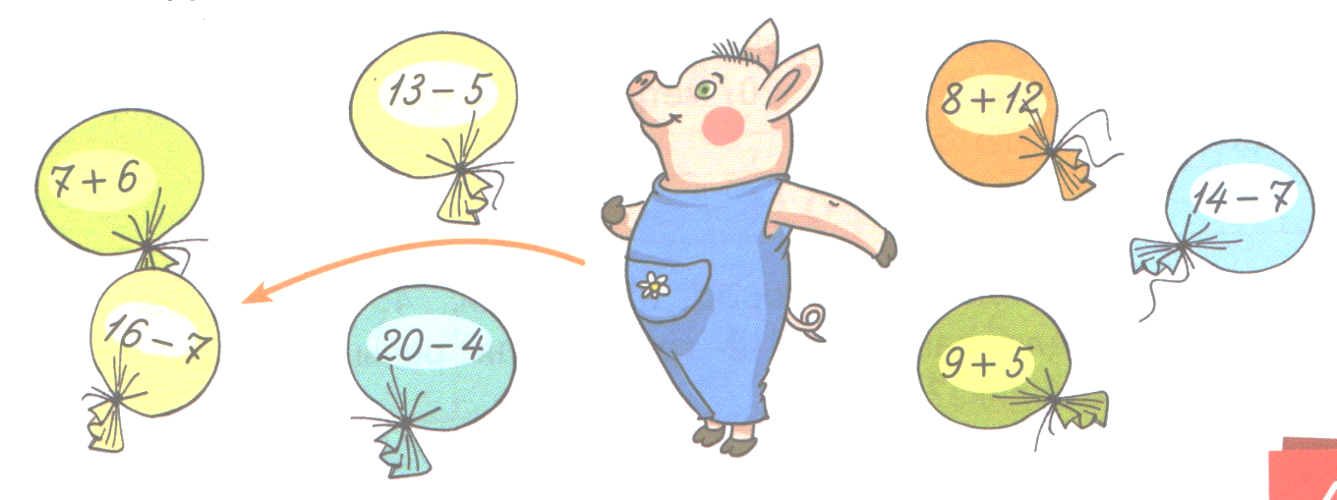
  Решим «круговые» примеры»

Slide 5


Slide 6

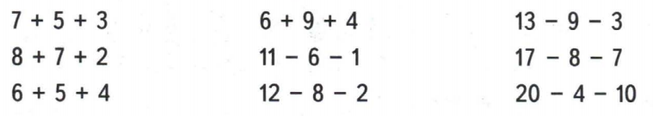
  Вычислите удобным способом.

Slide 7
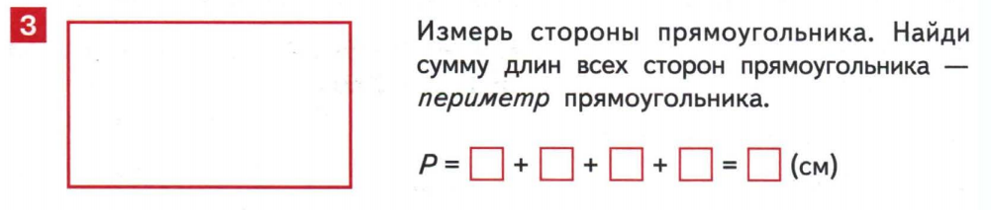
  Периметр - сумма длин всех сторон фигуры.

Slide 8
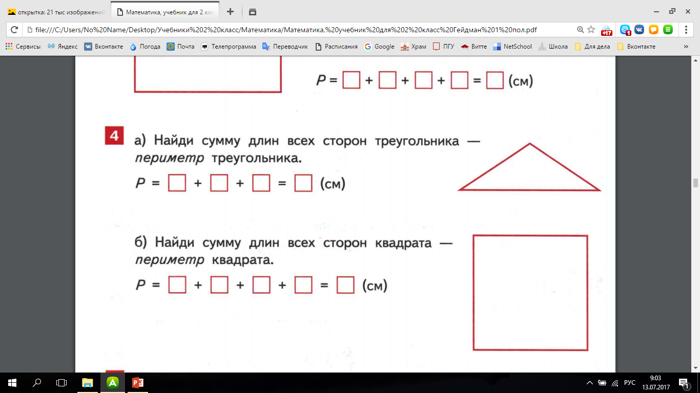
  Периметр - сумма длин всех сторон фигуры.

Slide 9
  Периметр - сумма длин всех сторон фигуры.

Slide 10
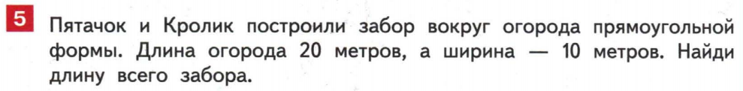
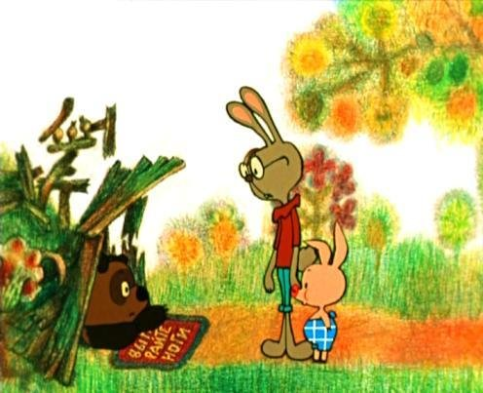

20 м
10 м

Slide 11
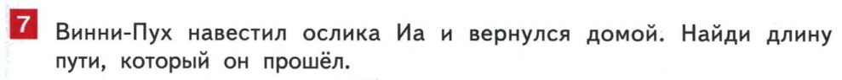
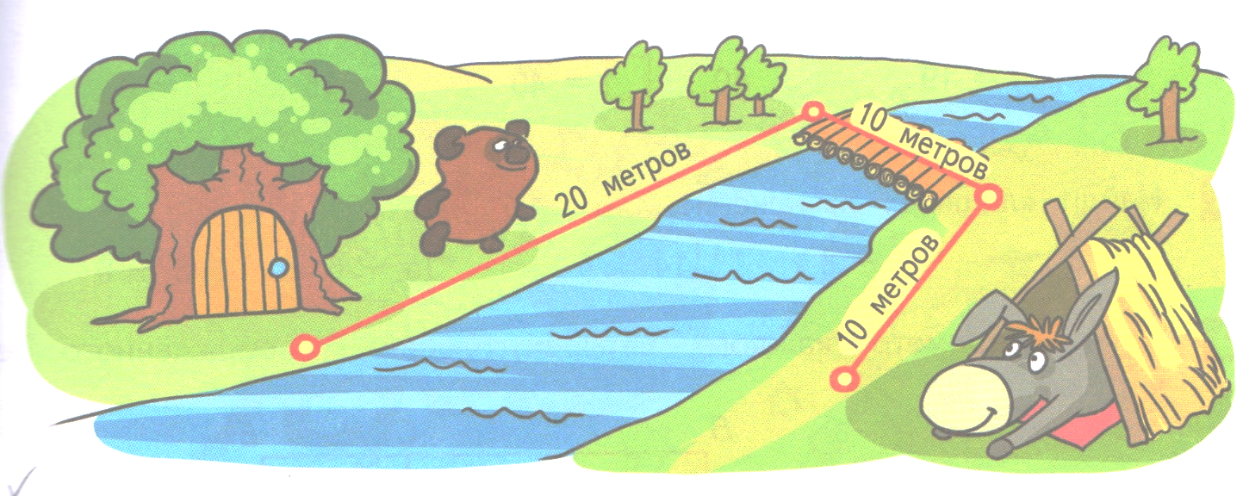

Slide 12
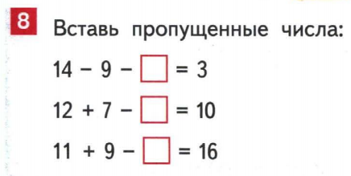
  Что будем вычислять сначала? Что потом?

Slide 13
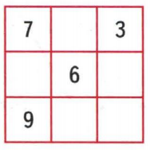


Slide 14

  Давайте вспомним, чему мы учились сегодня на уроке.
  Что показалось немного трудным?
  Спасибо за урок!
  До новых встреч!
  Что вам особенно понравилось?

Slide 15




